Slide 1
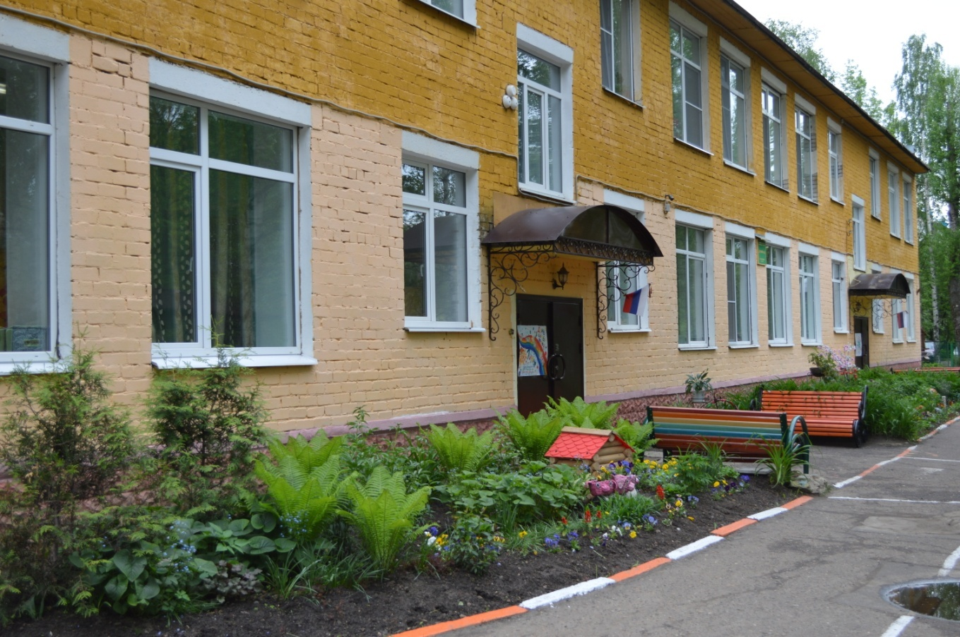
Публичный доклад за 2014 – 2015 учебный год
Муниципальное дошкольное образовательное учреждение
«Детский сад № 23» г.Ярославля

Slide 2
Содержание
1.Общая характеристика образовательного учреждения
информационная справка
правовые основы деятельности
структура управления ОУ
социальная структура ОУ
характеристика педагогического коллектива
2.Образовательная деятельность
основная общеобразовательная программа
расписание видов непосредственно образовательной деятельности
результаты диагностики по видам деятельности
3.Воспитательная деятельность
кружки, факультативы
мероприятия
наши достижения
работа с социумом
4.Условия осуществления воспитательно-образовательного процесса
режим работы
питание
штатное расписание

Slide 3
Общая характеристика учреждения
Информационная справка
Название ДОУ | муниципальное дошкольное образовательное учреждение «Детский сад № 23»
Тип | Дошкольная образовательная организация
Категория | вторая
Учредитель | департамент образования мэрии города Ярославля
Год основания | 1971
Телефон | 8(452) 97-69-84
Юридический адрес | 150006, город Ярославль, улица Малая Техническая, дом 7
электронный адрес | yardou023@yandex.ru
сайт | www.mdou23.edu.yar.ru

Slide 4
Правовые основы деятельности
Устав - утвержден приказом департамента образования мэрии города Ярославля от 18.03.2015г. №01-05/186
Свидетельство о государственной аккредитации
Серия АА №190736 № 01-2323 от 8 мая 2009 г.
Лицензия на право ведения образовательной деятельности
Серия 76Л02 № 0000447 от 05.08.2015 г.
Регистрационный № 206/15.
Программа
Основная образовательная программа муниципального дошкольного образовательного учреждения
Содержание выстроено с учётом программы развития и воспитания детей в детском саду «Детство», рекомендованной Министерством образования Российской Федерации
Администрация
Заведующий Тепенина Ольга Петровна

Slide 5
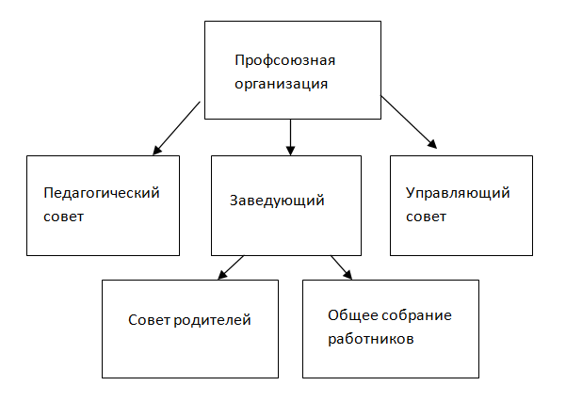
Структура управления образовательного
учреждения
Заведующий

Slide 6
Социальная структура ОУ
Содержание информации | количество семей
Количество полных семей | 121
Количество неполных семей | 33
Многодетных семей | 4
Малообеспеченных семей | 4
Неблагополучные семьи | 0

Slide 7
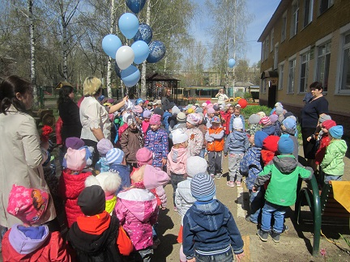
Характеристика
контингента воспитанников
Количество воспитанников в 2014-2015 уч. году – 154 ребенка. Возраст детей от 1,5 до 7 лет.
В МДОУ «Детский сад №23» функционирует 6 групп:
-Группа №1 (с 1,5 до 3лет) – 30 чел.
-Группа №2 (с 3 до 4 лет) – 25 чел.
-Группа №3 (с 4 до 5 лет) – 28 чел.
-Группа №4 (с 6 до 7 лет) – 21 чел.
-Группа №5 (с 5 до 6 лет) – 24 чел.
-Группа №6 (с 3 до 4 лет) – 26 чел.

Slide 8
Педагогический ценз МДОУ:
ПЕДАГОГИЧЕСКИЙ СТАЖ | КОЛИЧЕСТВО ЧЕЛОВЕК
До 5 лет | 4
5-10 лет | 5
10-15 лет | 2
15-20 лет | 0
Более 20 лет | 6
ВОЗРАСТ | КОЛИЧЕСТВО ЧЕЛОВЕК
до 30 лет | 3
от 30 до 40 лет | 8
от 40 до 45 лет | 1
от 45 до 50 лет | 2
свыше 50 лет | 3
ОБРАЗОВАНИЕ | КОЛИЧЕСТВО ЧЕЛОВЕК
Высшее профессиональное | 11
Среднее профессиональное | 6
КАТЕГОРИЯ | КОЛИЧЕСТВО ЧЕЛОВЕК
Высшая квалификационная | 3
Первая квалификационная | 5
Соответствие должности | 6
Без категории (молодой специалист) | 3

Slide 9
Образовательная деятельность
Содержание образовательного процесса выстроено в соответствии с программой «Детство», которая обеспечивает стандарт дошкольного уровня образования.
Она содержит как базисность (стандарт) – основу развития детей, так и вариант ее реализации, открывающий возможности для широкого творчества педагогов. В группах раннего возраста педагоги работают по программе «От рождения до школы» под ред. Н.Е.Вераксы, Т.С. Комаровой, М.А.Васильевой. Воспитанники ДОУ занимаются по следующим парциальным программам:
- Р.Б. Стеркина, Н.Н. Авдеева, О.Л. Князева «Основы безопасности детей дошкольного возраста»;
- О.Л.Князева, М.Д.Маханева. Приобщение детей к истокам русской народной культуры. –СПб: «Детство – Пресс», 2002
- М.Ю.Новицкая «Наследие» (нравственно – патриотическое воспитание)
- Н.И.Добина, А.Щербак «Программа предшкольного образования»
- «Здоровый дошкольник» под ред. проф.Змановского Ю.Ф.
- «Мы» Кондратьева Н.Н. Программа экологического образования детей. – СПб: М 94 «Детство-пресс», 2006
Дошкольное образовательное учреждение осуществляет деятельность по следующим направлениям:
Физическое развитие
Художественно – эстетическое
Познавательно – речевое развитие
Социально – личностное развитие.

Slide 10
Образовательная деятельность
Образовательная деятельность МДОУ построена на основе принципов ФГОС:
поддержка разнообразия детства; сохранение уникальности и самоценности детства как важного этапа в общем развитии человека, самоценность детства - понимание (рассмотрение) детства как периода жизни значимого самого по себе, без всяких условий; значимого тем, что происходит с ребенком сейчас, а не тем, что этот период есть период подготовки к следующему периоду;
личностно-развивающий и гуманистический характер взаимодействия взрослых (родителей (законных представителей), педагогических и иных работников Организации) и детей;
уважение личности ребенка;
реализация Программы в формах, специфических для детей данной возрастной группы, прежде всего в форме игры, познавательной и исследовательской деятельности, в форме творческой активности, обеспечивающей художественно-эстетическое развитие ребенка.

Slide 11
Образовательная деятельность
Детским садом выполняются следующие задачи (в соответствии с ФГОС):
охраны и укрепления физического и психического здоровья детей, в том числе их эмоционального благополучия;
обеспечения равных возможностей для полноценного развития каждого ребенка в период дошкольного детства независимо от места жительства, пола, нации, языка, социального статуса, психофизиологических и других особенностей (в том числе ограниченных возможностей здоровья);
обеспечения преемственности целей, задач и содержания образования, реализуемых в рамках образовательных программ различных уровней (далее - преемственность основных образовательных программ дошкольного и начального общего образования);
создания благоприятных условий развития детей в соответствии с их возрастными и индивидуальными особенностями и склонностями, развития способностей и творческого потенциала каждого ребенка как субъекта отношений с самим собой, другими детьми, взрослыми и миром;
объединения обучения и воспитания в целостный образовательный процесс на основе духовно-нравственных и социокультурных ценностей и принятых в обществе правил и норм поведения в интересах человека, семьи, общества;
формирования общей культуры личности детей, в том числе ценностей здорового образа жизни, развития их социальных, нравственных, эстетических, интеллектуальных, физических качеств, инициативности, самостоятельности и ответственности ребенка, формирования предпосылок учебной деятельности;
обеспечения вариативности и разнообразия содержания Программ и организационных форм дошкольного образования, возможности формирования Программ различной направленности с учетом образовательных потребностей, способностей и состояния здоровья детей;
формирования социокультурной среды, соответствующей возрастным, индивидуальным, психологическим и физиологическим особенностям детей;
обеспечения психолого-педагогической поддержки семьи и повышения компетентности родителей (законных представителей) в вопросах развития и образования, охраны и укрепления здоровья детей.

Slide 12
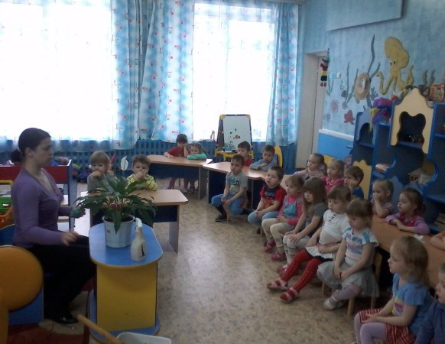
Условия осуществления воспитательно – образовательного процесса
Режим работы;
С 7.00 до 19.00
Питание:
Питание осуществляется по 10-дневному примерному меню с 12 часовым пребыванием:

Slide 13
Таблица ежедневной организации жизни и деятельности детей
Содержание | Возраст
 | 2-3 | 3-4 | 4-5 | 5-6 | 6-7
 | время
Прием, осмотр, самостоятельная деятельность | 7.00 – 7.50 | 7.00 – 8.00 | 7.00 – 8.10 | 7.00 – 8.20 | 7.00 – 8.30
Утренняя гимнастика | 7.55 – 8.00 | 8.00 – 8.10 | 8.10 – 8.20 | 8.20 – 8.30 | 8.30 – 8.40
Подготовка к завтраку Овладение навыками самообслуживания Завтрак | 8.00 – 8.50 | 8.10 – 9.00 | 8.20– 9.00 | 8.30 – 9.00 | 8.40 – 8.55
Подготовка к совместной организованной обр. деятельности. Совместная обр. деятельность | 8.50 – 9.15 | 9.00 – 9.40 | 9.00 – 9.50 | 9.00 – 10.00 | 8.55 – 10.45
Подготовка к прогулке Прогулка | 9.15 – 11.15 | 9.40 – 11.45 | 9.50 – 12.00 | 10.00 – 12.15 | 10.45 – 12.35
Возвращение с прогулки | 11.15 – 11.25 | 11.45 - 12.00 | 12.00 – 12.10 | 12.15 – 12.25 | 12.35 -12.40
Подготовка к обеду | 11.25 – 11.30 | 12.00 – 12.10 | 12.10 – 12.20 | 12.25 – 12.30 | 12.40 – 12.45
Обед | 11.30 – 12.00 | 12.10 – 12.30 | 12.20 – 12.40 | 12.30 – 12.50 | 12.45 – 13.00
Подготовка ко сну. Сон | 12.00 – 15.00 | 12.30 – 15.00 | 12.40 – 15.00 | 12.50 – 15.00 | 13.00 – 15.00
Подъем. Водные процедуры | 15.00 – 15.25 | 15.00 – 15.25 | 15.00 – 15.25 | 15.00 – 15.05 | 15.00 – 15.05
Подготовка к полднику | 15. 25 – 15.35 | 15. 25 – 15.30 | 15. 25 – 15.30 | 15. 05 – 15.15 | 15.05 – 15.15
Полдник | 15.35 – 15.50 | 15.30 – 15.45 | 15.30 – 15.45 | 15.15 – 15.30 | 15.15 – 15.30
Совместная обр. деятельность Игры. Самостоятельная деятельность. | 15.50 – 16.30 | 15.45 – 16.30 | 15.45 - 16.30 | 15.35 – 16.00 16.10 – 16.35 | 15.30 – 16.00 16.05 – 16.35
Подготовка к ужину, ужин | 16.30 – 16.50 | 16.30 – 17.00 | 16.30 – 17.00 | 16.35 – 17.00 | 16.35 – 16.50
Прогулка, возвращение домой | 16.50 – 19.00 | 17.00 – 19.00 | 17.00 – 19.00 | 17.00 – 19.00 | 16.50 – 19.00

Slide 14
Организация образовательной деятельности
№ группы/возрастная группа | понедельник | вторник | среда | четверг | пятница
Раннего возраста №1 | Музыка | Познание (конструирование) | Музыка | Художественное творчество (рисование) | Чтение художественной литературы
 | Познание (ознакомление с природой) | Физкультура | Познание (ознакомление с предметами и объектами) | Физкультура | Художественное творчество (лепка)
Раннего возраста№6 | Познание (ознакомление с природой) | Познание (конструирование) | Познание (ознакомление с предметами и объектами) | Художественное творчество (рисование) | Чтение художественной литературы
 | Музыка | Физкультура | Музыка | Физкультура | Художественное творчество (лепка)
2 младшая | Музыка | Физкультура | Музыка | Коммуникация (развитие речи) | Физкультура
 | Познание (ознакомление с окружающим) | Познание (математика) | Художественное творчество (рисование) | Художественное творчество (лепка) | Художественное творчество (аппликация)
 |  |  |  | Физкультура на прогулке
Средняя | Познание (ознакомление с окружающим) | Познание (математика) | Музыка | Коммуникация (развитие речи) | Художественное творчество (лепка/аппликация)
 | Музыка | Физкультура | Художественное творчество (рисование) | Познание (конструирование) | Физкультура
 |  |  |  | Физкультура на прогулке
Старшая | Познание (социальный мир/природный мир) | Познание (математика) | Коммуникация (развитие речи/чтение худ. литературы) | Коммуникация (обучение грамоте) | Художественное творчество (лепка/аппликация)
 | Художественное творчество (рисование) | Познание (конструирование/ручной труд) | Художественное творчество (рисование) | Музыка | Физкультура
 | Музыка | Физкультура | Физкультура на прогулке
Подготовительная к школе | Художественное творчество (рисование) | Познание (математика) | Коммуникация (обучение грамоте) | Познание (математика) | Коммуникация(развитие речи/чтение худ. литературы)
 | Познание (социальный мир/природный мир) | Художественное творчество (лепка/аппликация) | Художественное творчество (рисование) | Познание (конструирование/ручной труд) | Физкультурное на прогулке
 | Музыка | Физкультура | Физкультура | Музыка

Slide 15
Организация образовательной деятельности
Старшая и подготовительная к школе группы организуют образовательную деятельность 3 раза в неделю во второй половине дня, которая проводится по группам и подгруппам в 1 и 2 половине дня. В теплое время года образовательная деятельность происходит на прогулочном участке и на территории учреждения (экологическая тропа, спортивная площадка, поляна сказок). Подгруппа для занятий не более 8-10 человек.
Физкультурные и музыкальные занятия проводятся в музыкальном зале со всей группой и подгруппами.
В детском саду работают специалисты: музыкальный руководитель, учитель-логопед, педагог-психолог, инструктор по физкультуре, педагог дополнительного образования, а также старшая медсестра.
Взаимодействие специалиста с воспитателем носит двусторонний характер и включает в себя организацию работы с детьми, родителями.

Slide 16
Мероприятия
Традиционные мероприятия, проводимые в детском саду | Участие детей и родителей и сотрудников в мероприятиях различного уровня
1. Развлечение «Здравствуй, Осень золотая! » | Всероссийский педагогический конкурс «Лучшая авторская публикация» 4 педагога
2..Новогоднее представление (Соц. партнеры ДК «Судостроитель») | Городской конкурс «Семейные ценности» (участники)
3. Спортивное развлечение «Мой папа самый лучший» | Конкурс масленичных кукол на уровне ДОУ
4..Театрализованное развлечение «Широкая Масленица» | Городской Творческий фотоконкурс «Ярославль - читающий город» (участники)
5. Развлечение, посвященное празднику мам «Мамочка любимая» | Городская акция-конкурс «Пернатая радуга» (участники)
6. Развлечение на тему безопасности дорожного движения (Соц. Партнеры ДК «Судостроитель») | Городской Конкурс чтецов «Пусть всегда будет солнце» (лауреаты)
7. День Смеха | «Всероссийский Конкурс «Матрешки»
8.Развлечение «Весенняя сказка» | Городской Конкурс молодых педагогов «Мудрое слово» (участники)
9.Гала концерт «Звезда Победы» | Городской Интеллектуальный конкурс для молодых педагогов (победители)
10.Спортивное развлечение «Зарница» | Конкурс на оформление групп к новому году
11. Выпускной бал | Городской интеллектуальный конкурс «Человек и Природа»
12. День защиты детей | Конкурс чтецов к 70-летию Победы
13Развлечение «Пираты Карибского моря» | Выставка – конкурс «Мой медведь»
14. Развлечение «День Ивана Купала» | Международная Ярмарка социально-педагогических инноваций в городе Ростове Великом (участники)
15. Праздник Воздушных шаров

Slide 17
Планируемые результаты освоения детьми основной общеобразовательной программы МДОУ
Итоговые результаты – интегративные качества ребенка, которые он может приобрести в результате освоения Программы:
физически развитый, овладевший основными культурно-гигиеническими навыками. У ребенка сформированы основные физические качества и потребность в двигательной активности. Самостоятельно выполняет доступные возрасту гигиенические процедуры: полощет рот после еды, моет руки по мере загрязнения, соблюдает элементарные правила здорового образа жизни: выполняет дыхательную гимнастику, гимнастику после сна, совершает пешие прогулки, выполняет самомассаж. У ребёнка сформированы основные физические качества (ловкость, быстрота, выносливость, гибкость). Ребёнок участвует в командных подвижных играх, играх с элементами соревнований. Имеет интерес к физкультуре и спорту, к спортивным достижениям, знает основные виды спорта, знаком с атрибутами, командами, спортсменами;
любознательный, активный. Интересуется новым, неизвестным в окружающем мире. Задает вопросы взрослому, любит экспериментировать. Способен самостоятельно действовать. В случаях затруднений обращается за помощью к взрослому. Принимает живое, заинтересованное участие в образовательном процессе;
эмоционально отзывчивый. Откликается на эмоции близких людей и друзей. Сопереживает персонажам сказок, историй, рассказов. Эмоционально реагирует на произведения изобразительного искусства, музыкальные и художественные произведения, мир природы;
овладевший средствами общения и способами взаимодействия со взрослыми и сверстниками с детьми старшего и младшего возраста. Ребенок адекватно использует вербальные и невербальные средства общения, владеет диалогической речью и конструктивными способами взаимодействия с детьми и взрослыми (договаривается, обменивается предметами, распределяет действия при сотрудничестве). Способен изменять стиль общения со взрослым или сверстником, в зависимости от ситуации, заботится о младших, проявляет уважение к старшим;
способный управлять своим поведением и планировать свои действия на основе первичных ценностных представлений, соблюдающий элементарные общепринятые нормы и правила поведения. Поведение ребенка преимущественно определяется не сиюминутными желаниями и потребностями, а требованиями со стороны взрослых и первичными ценностными представлениями о том «что такое хорошо и что такое плохо». Ребенок способен планировать свои действия, направленные на достижение конкретной цели. Соблюдает правила поведения на улице (дорожные правила), в общественных местах (транспорте, магазине, поликлинике, театре и др.);
способный решать интеллектуальные и личностные задачи (проблемы), адекватные возрасту. Ребенок может применять самостоятельно усвоенные знания и способы деятельности для решения новых задач (проблем), поставленных как взрослым, так и им самим; в зависимости от ситуации может преобразовывать способы решения задач (проблемы). Ребенок способен предложить собственный замысел и воплотить его в рисунке, постройке, рассказе и др.;
имеющий первичные представления о себе, семье, обществе, государстве, мире и природе. Ребенок имеет представление о себе, собственной принадлежности и принадлежности других людей к определенному полу; о составе семьи, родственных отношениях и взаимосвязях, распределении семейных обязанностей, семейных традициях; об обществе, его культурных ценностях; о государстве и принадлежности к нему; о мире;
овладевший универсальными предпосылками учебной деятельности – умениями работать по правилу и по образцу, слушать взрослого и выполнять его инструкции;
овладевший необходимыми умениями и навыками. У ребенка сформированы умения и навыки, необходимые для осуществления различных видов детской деятельности.

Slide 18
Физическое развитие
Физически и психически здоровый ребенок, у которого сформированы основы двигательной и гигиенической культуры. Физически развитый ребенок, с развитым представлением о здоровом образе жизни, о здоровье и средствах его укрепления, о функционировании организма и правилах заботы о нем, со знаниями о правилах безопасного поведения и разумных действиях в непредвиденных ситуациях, способах оказания элементарной помощи и самопомощи.
Социально-личностное развитие. Маленький патриот и гражданин, любящий свою Родину.
Уверенный, инициативный ребенок, знакомый с моральными нормами, умеющий строить доброжелательные отношения со взрослыми и детьми разного возраста, управлять своим поведением, подчиняться установленным правилам.
Самостоятельный, организованный, аккуратный, опрятный.
Желаемый образ выпускника
Познавательно-речевое развитие
Воспитанник – маленький исследователь, с радостью и удивлением открывающий для себя окружающий мир, стремящийся к активной деятельности. Любознателен, способен к самостоятельному решению познавательных задач, умеет осознанно использовать разные способы и приемы познания, имеет интерес к экспериментированию, готов к логическому познанию.
Воспитанник, у которого сформированы элементарные естественнонаучные и математические представления. усвоивший начальные сведения о русской грамоте и истории цивилизации.
Художественно-эстетическое развитие
Воспитанник – ребенок, который приобщен к русской народной культуре и к общечеловеческим ценностям, различающий явления прекрасного и безобразного в искусстве и в жизни..Творчески активный, всегда желающий включиться в творческую деятельность. Имеет начальные представления о разных видах искусств.

Slide 19
Предметно-пространственная среда групп делится на несколько центров. Оснащение микросреды групп представлено в схеме:
.
Центр искусства:
-Карндаши,краски, пластилин,цветные мелки, фломастеры;
Бумага разных форматов, вырезанные контуры платьев, тарелок,блюдец для декоративного рисования;
Трафареты и шаблоны для обведения;
Книжки-раскраски,волшебные картинки;
-образцы для рисования;
-таблица смешения красок, цветовой оттеночный круг;
- выставка детских работ;
Баночки, тряпочки;
-дидактические игры по изодеятельности
литературный центр:
- произведения по программе;книги;
Портреты поэтов,писателей;
-иллюстрации по сказкам; о природе;
-сюжетные иллюстрации для составления рассказов;
-веселая азбука;
-клей,бумага для ремонта книг;
-фото, картинки по темам
Эксперименталь-ный центр:
-стаканчики, сосуды для песка и воды;
- различные формочки; фильтры из разных материалов:бумага, ткань, сетка;
-соломинка, трубочки,воронки, пипетки, коробочки разных размеров;
-стекла, магниты,нитки, скрепки,термометр для воды;
-колечки,мячики, фигурки
экологический центр:
-календари природы;погоды;
-комнатные растения в соответствии с программными требованиями;
-гербарии;
-муляжи;
-картотеки и иллюстрирован-ный материал
Художественно-речевой центр:
- фланелеграф, ширмы;
-театры: кукольный, настольный,пальчиковый,шапочки, костюмы
-игрушки для описательных рассказов;
Картинки на закрепление звуков;
-серии картин по темам;
-серии сюжетных картин для составления рассказов;
-схемы для составления рассказов;
-дид.игры;
-материал по развитию мелкой моторики: шнуровка, застегивание пуговиц,плетение ковриков,счетные палочки, образцы для выкладывания;
- разрезные картинки
Познавательный центр:
-игры на развитие математических представлений;
-игры на развитие логического мышления;
-игры по экологическому воспитанию;
-игры на развитие умственных операций;
-игры для сенсорного развития: пирамидки, вкладыши, наборы игрушек,шнуровки, кубики
Образовательная микросреда групп
Двигательный центр:
-атрибуты для ОРУ: кегли,кубики,мешочки,обручи;
-веревочки различной длины;
Шнуры;
Массажные мячи;
Мячи;
-дорожки;
-Кольцебросы;
-карточки-схемы
Творческая мастерская:
- природный материал
-использованный материал: коробки, бумажные отходы-фантики, паролон, проволока, шпагат,тесьма
-альбомы, фотографии,открытки,схемы
Карандаши,кисточки,клей,дощечки, пуговицы
-бумага, картон,фольга
Игровой центр:
- предметы, игрушки для сюжетно-ролевых игр;
- наборы игровой мебели;
-игрушки-забавы;
-куклы-персонажи;
-наборы объемных и плоскостных игрушек;
-строительный материал,конструкторы
Музыкальный центр;
-детские музыкальные инструменты: металлофон, детское пианино,барабаны,бубны;
-учебно-наглядный материал: портреты композиторов, музыкально-дидактические игры;
-неозвученные игры-самоделки: балалайка, пятиступенчатая лесенка,звуковая книжка.

Slide 20
Предметно-пространственная среда групп делится на несколько центров. Оснащение микросреды групп представлено в схеме:
.
Во всех группах детского сада созданы разные функциональные пространства. Доступность материалов, пособий, функционально - игровых предметов помогают воспитывать у детей самостоятельность, ответственность, реализует стремление к творческому моделированию игрового пространства окружающей среды, поддерживает познавательный интерес дошкольников к экспериментальной деятельности и физической активности.

Slide 21
Образовательная макросреда детского сада № 23
Музыкальный зал
Кабинет психолога и логопеда
Медицинский кабинет
Групповые комнаты
Образовательная макросреда МДОУ д/с № 23
Процедурный кабинет
Игровые уличные площадки
Спортивная площадка

Slide 22
Наличие дополнительного образования (кружки, секции и т.д.) В рамках бюджетного финансирования организована кружковая работа
№ | Название кружка | Цели | Руководитель | Должность | Дни недели | Время проведе- ния
1 | «Арт-фантазия» | Развитие у старших дошкольников интереса к художественной литературе, театральному искусству. | Телушкина Любовь Николаевна | Воспитатель | Понедельник Среда | 15.30-16.00
2 | «Логопедический массаж» | Нормализация произносительной стороны речи и эмоционального состояния лиц, страдающих речевыми нарушениями. | Силантьева Вера Владимировна | Учитель-логопед | Вторник Четверг | 15.45-16.15
3 | «Создаем вместе» | Укрепление связей внутри молодой семьи, оказание социальной помощи членам молодой семьи в период воспитания ребенка. | Данилова Алена Сергеевна | Педагог дополнительного образования | Понедельник Среда | 15.40-16.10

Slide 23
Наличие дополнительного образования
Детский сад оказывает платные образовательные услуги ЧУ ДО для детей и взрослых «Лингвист» в соответствии с Приказом Куми №6/200 от 04.03.2015 и согласованием департамента образования мэрии города Ярославля.
Коррекционную работу с детьми проводят специалисты:
Учитель – логопед - Силантьева Вера Владимировна – педагог первой квалификационной категории;
Педагог-психолог - Данилова Алена Сергеевна – высшее профессиональное образование.

Slide 24
Обеспечение безопасности
В МДОУ «Детский сад №23» разработана
Программа комплексной безопасности учреждения.
Выполнение мероприятий системы безопасности учреждения контролируется органами муниципального управления.
Безопасность детей и сотрудников обеспечивает ООО «ЧОО «СИГНАЛ-Сервис. Оплата охранных услуг осуществляется за счет бюджетных средств.
В здании МДОУ имеются:
автоматическая охранно-пожарная сигнализация;
кнопка экстренного реагирования и вызова помощи;
первичные средства пожаротушения
камеры видеонаблюдения
3 сменных сторожа
В МДОУ «Детский сад №23» разработан паспорт дорожной безопасности.

Slide 25
Анализ заболеваемости
.

Slide 26
Анализ заболеваемости
.

Slide 27
Материально-техническая база за 2014-2015 гг. пополнена в соответствии с расчетом нормативных затрат «Приобретение оборудования»
Для обогащения предметно-пространственной среды приобретены:
Интерактивная доска с комплектом интерактивных развивающих пособий;
Детская мебель и учебные пособия для проведения учебной деятельности;
Детская игровая мебель

Slide 29
Взаимодействие с семьями воспитанников
Цель сотрудничества с родителями: создание благоприятных условий для формирования полноценной личности ребенка в процессе взаимодействия детского сада и семьи.
Задачи сотрудничества с родителями:
изучение семей воспитанников и создание банка данных;
обеспечение оптимальных условий для активного участия родителей в планировании и организации деятельности детского сада;
изучение и распространение опыта семейного воспитания и обучения детей;
повышение правовой и психолого – педагогической культуры родителей с целью формирования представлений и практических умений в различных областях семейного воспитания; Принципы совместной деятельности семьи и детского сада:
общность взглядов, средств и методов;
взаимное доверие;
уважение, доброжелательность. Условия эффективного взаимодействия детского сада с семьями воспитанников: участие родителей в управлении ДОУ (родительский комитет); установление доверительных контактов; дифференцированный подход к родителям воспитанников; открытость; диалог как форма общения; использование различных форм и методов активизации взаимодействия с родителями.
Notes:
Работа с родителями

Slide 30
Взаимодействие с семьями воспитанников
В МДОУ создан Управляющий совет с целью координации взаимодействия педагогов и родителей организации. Результативность взаимодействия с родителями определяется с помощью опросов, анкетирования, результаты которых используются при планировании взаимодействия с родителями. От педагогов детского сада родители получают полную информацию о ребенке, рекомендации, чем и как заняться с ребенком дома, какую литературу о воспитании ребенка лучше прочитать, также у родителей есть возможность большего общения с родителями других детей. Родители активно участвовали в деятельности детского сада. Родители активно участвовали в создание предметно-пространственной среды детского сада.
В соответствии с Приказом департамента мэрии города Ярославля №01-05/633 от 15.07.2013 в учреждении создан Управляющий совет, который:
Рассматривает обращения участников образовательного процесса;
Осуществляет контроль за соблюдением здоровых и безопасных условий пребывания детей в Учреждении, принимает меры к их улучшению;
Содействует привлечению внебюджетных средств.
Notes:
Работа с родителями

Slide 31
Социальные партнеры детского сада
Школа
МДОУ активно сотрудничает со средней общеобразовательной школой № 89. Деятельность протекает согласно «Плану совместной работы» и целью является реализация единой линии развития ребенка на этапах дошкольного и начального школьного детства для придания педагогическому процессу целостности, последовательности.
Результат совместного взаимодействия – высокая успеваемость выпускников и положительные отзывы учителей.
Музеи
Основное направление работы: нравственно-патриотическое воспитание детей через приобщение их к истокам русской национальной и экологической культуры. Сотрудники проводят занятия на экологическую тему, фольклорные развлечения. Дети с педагогом посещают организованные на базе Ярославского художественного музея, Ярославского музея – заповедника лекции и экскурсии.
Библиотека им. Ф.М.Достоевского
Для воспитанников МДОУ разработан цикл занятий по Ярославскому краю, геральдике России, основам безопасности.
МУ «Муниципальная пожарная охрана»
С воспитанниками МДОУ сотрудники МУ «Муниципальная пожарная охрана» проводят практические игровые занятия по правилам пожарной безопасности.
Результат посещения музеев, библиотеки - выставка детского творчества в саду, на которой были представлены совместные работы воспитанников и их родителей.
Notes:
Социальное партнерство

Slide 32
Реализованные проекты
«Медведь – символ Ярославля»
Проект основан на формировании эмоционального окрашивания чувства причастности детей к историческому прошлому своей малой Родины, в том числе, благодаря созданию особой среды, позволяющей непосредственно с ним соприкоснуться. Работа посвящена патриотическому воспитанию, направлена на создание мини-музея.
«Масленница 2015»
Целью проекта является повышение интереса к традициям русского народа.
Звезда Победы
Проект призван повысить интерес к событиям ВОВ 1941-1945 гг., дать учащимся возможность выразить свое отношение к событиям Великой Отечественной войны, поразмышлять о последствиях трагических событий войны, и роли советского солдата – освободителя, расширить знания учащихся о событиях и героях ВОВ, произведениях и дать представление учащимся о значении событий ВОВ в истории России.
Notes:
Реализованные проекты

Slide 33
Курсы повышения квалификации 2015 год
Обучение по ФГОС
№ | Ф.И.О. | Должность | Мероприятие | Место проведения
1 | Тепенина Ольга Петровна | заведующий | ФГОС: обновление компетенций руководителя дошкольной образовательной организации. | ГОАУ ЯО «Институт развития образования»
2 | Данилова Наталья Николаевна | Старший воспитатель | Формирование культуры здоровья как основа для реализации требований ФГОС | ГОАУ ЯО «Институт развития образования»
3 | Семенова Оксана Николаевна | воспитатель | Организация образовательного процесса в детском саду в условиях реализации ФГОС | Санкт-Петербургский центр дополнительного профессионального образования
4 | Ерофеева Анна Владимировна | воспитатель | Организация образовательного процесса в детском саду в условиях реализации ФГОС
5 | Калинина Екатерина Константиновна | воспитатель | 1. ФГОС ДО: организация игровой деятельности. 2. Введение ФГОС дошкольного образования | ГОАУ ЯО «Институт развития образования»
6 | Вовк Елена Николаевна | воспитатель | 1. ФГОС ДО: приоритет поддержки детской активности и самостоятельности. 2. Введение ФГОС дошкольного образования | ГОАУ ЯО «Институт развития образования»
6 | Лифанова Екатерина Алексеевна | воспитатель | Формирование культуры здоровья как основа для реализации требований ФГОС | ГОАУ ЯО «Институт развития образования»
7 | Данилова Алена Сергеевна | педагог-психолог, педагог дополнительного образования | 1. ФГОС ДО: международный опыт в разработке и реализации программ дошкольного образования. 2. Диагностика и развитие эмоциональной сферы, познавательных способностей у детей и подростков | 1. ГОАУ ЯО «Институт развития образования»; 2. Санкт-Петербургский центр дополнительного профессионального образования
Notes:
Обучение ФГОС

Slide 34
Курсы повышения квалификации 2015 год
Обучение по ФГОС
8 | Силантьева Вера Владимировна | Учитель-логопед | ФГОС: здоровьесберегающие и здоровьеформирующие технологии | ГОАУ ЯО «Институт развития образования»
9 | Васильева Татьяна Витальевна | воспитатель | ФГОС: здоровьесберегающие и здоровьеформирующие технологии | ГОАУ ЯО «Институт развития образования»
10 | Щеникова Людмила Валентиновна | воспитатель | Введение ФГОС дошкольного образования | ГОАУ ЯО «Институт развития образования»
11 | Евстафьева Елена Борисовна | Инструктор по физкультуре | Введение ФГОС дошкольного образования | ГОАУ ЯО «Институт развития образования»
12 | Смышляева Наталия Михайловна | воспитатель | Введение ФГОС дошкольного образования | ГОАУ ЯО «Институт развития образования»
13 | Лях Евгения Михайловна | воспитатель | Введение ФГОС дошкольного образования | ГОАУ ЯО «Институт развития образования»
14 | Корзина Ирина Владимировна | воспитатель | Введение ФГОС дошкольного образования | ГОАУ ЯО «Институт развития образования»
15 | Киченкова Наталия Николаевна | воспитатель | Введение ФГОС дошкольного образования | ГОАУ ЯО «Институт развития образования»
Notes:
Обучение ФГОС

Slide 35
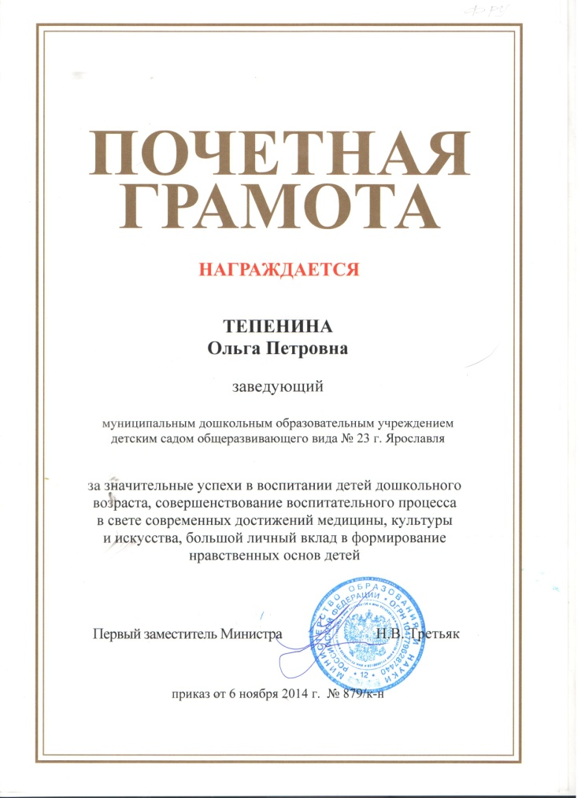
Наши достижения
Notes:
Наши достижения

Slide 36
Наши достижения
Notes:
Наши достижения

Slide 37
Наши достижения
Notes:
Наши достижения

Slide 38
Наши достижения
Notes:
Наши достижения

Slide 39
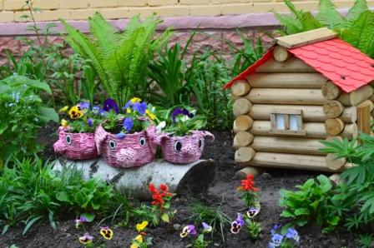
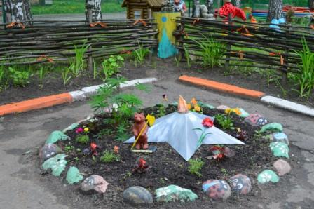
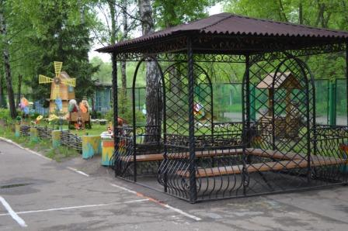
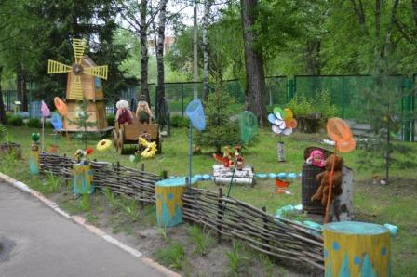
Территория детского сада

Slide 40
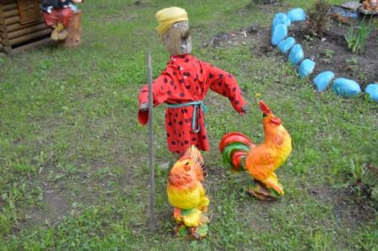
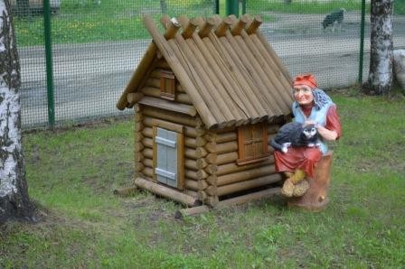
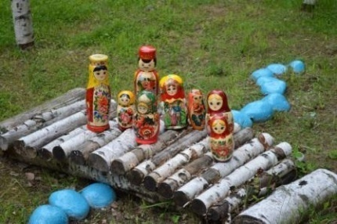
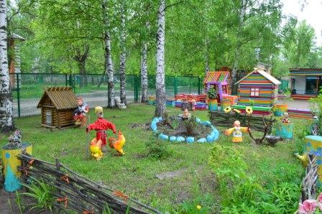
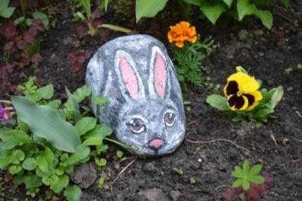
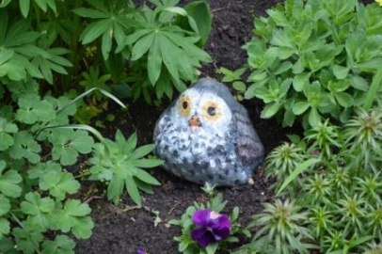
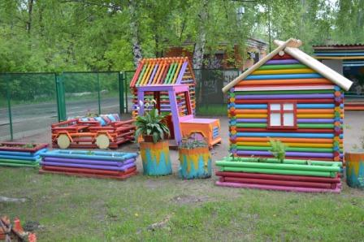
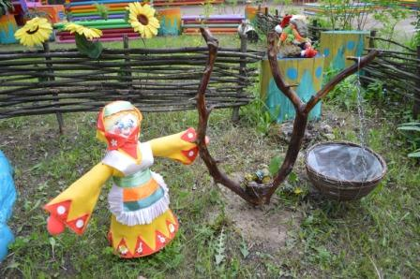
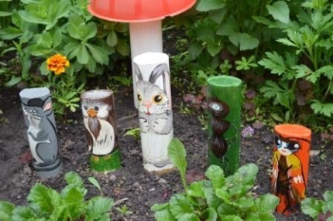
территория Детского сада

Slide 41
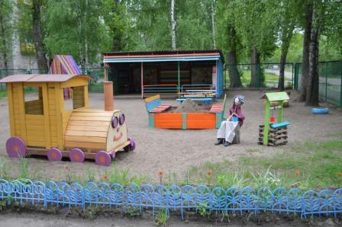
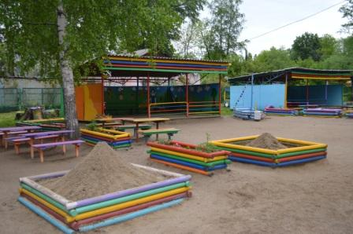
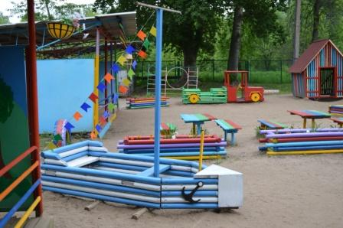
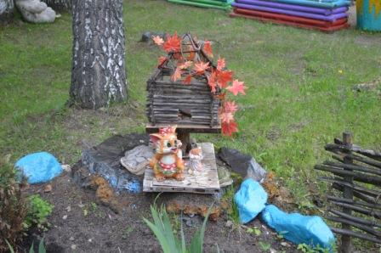
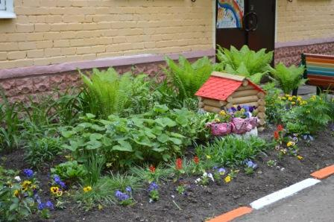
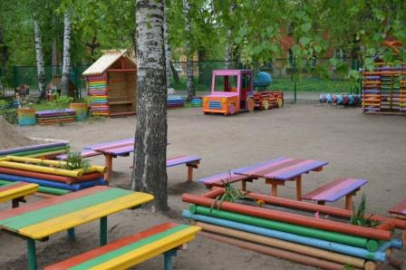
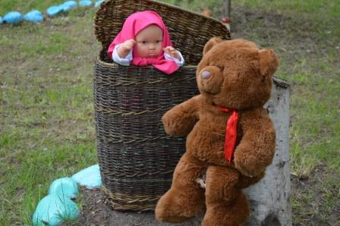
территория Детского сада

Slide 42
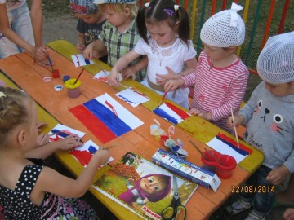
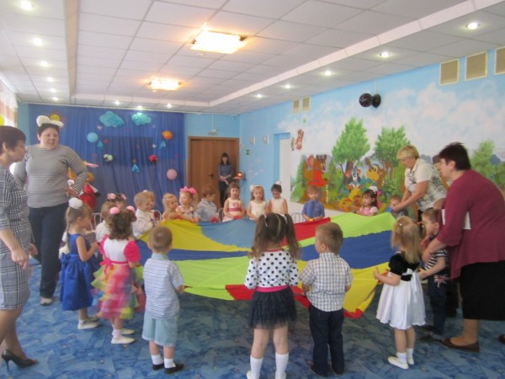
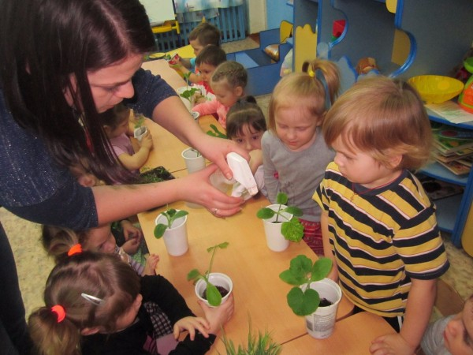
Вывод: деятельность коллектива МДОУ в течение 2014-2015 учебного года была разнообразной и многоплановой. Достигнутые результаты работы соответствуют поставленным в начале учебного года целям и задачам и удовлетворяют потребности педагогического коллектива и родителей.
Проведенный анализ воспитательно - образовательной деятельности показал необходимость продолжить работу в следующих направлениях:
- Совершенствовать пути и способы укрепления здоровья дошкольников для достижения более высокого уровня физического и умственного развития.
- Продолжить изучение и внедрение педагогических технологий в образовательный процесс с учетом ФГОС.
- Пополнять материально-техническую базу ДОУ согласно ФГОС.
- Продолжить работу по вовлечению родителей в единое образовательное пространство.

